Slide 1
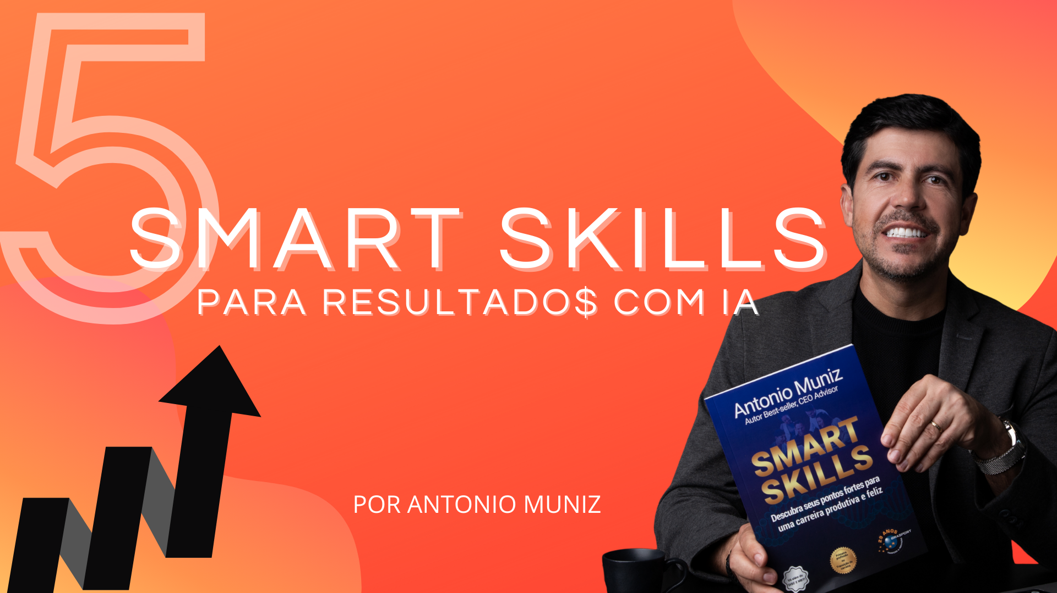

Slide 2





Mais de 90% dos projetos de TI não atingem seu potencial máximo
https://www.gartner.com/en/newsroom/press-releases/2025-06-10-gartner-predicts-50-percent-of-organizations-will-abandon-plans-to-reduce-customer-service-workforce-due-to-ai

Slide 3

Gartner prevê que 50% das empresas abandonarão planos de substituição de pessoas por IA no atendimento ao cliente
https://www.gartner.com/en/newsroom/press-releases/2025-06-10-gartner-predicts-50-percent-of-organizations-will-abandon-plans-to-reduce-customer-service-workforce-due-to-ai

Slide 4
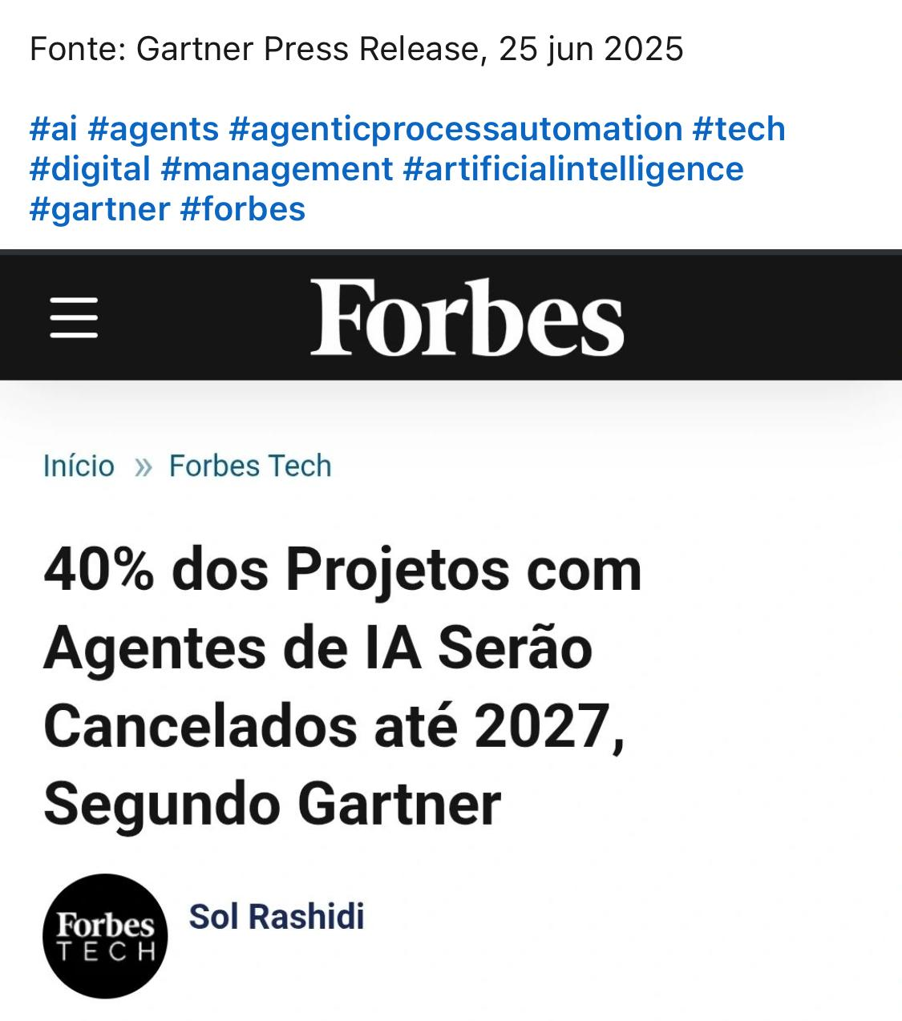
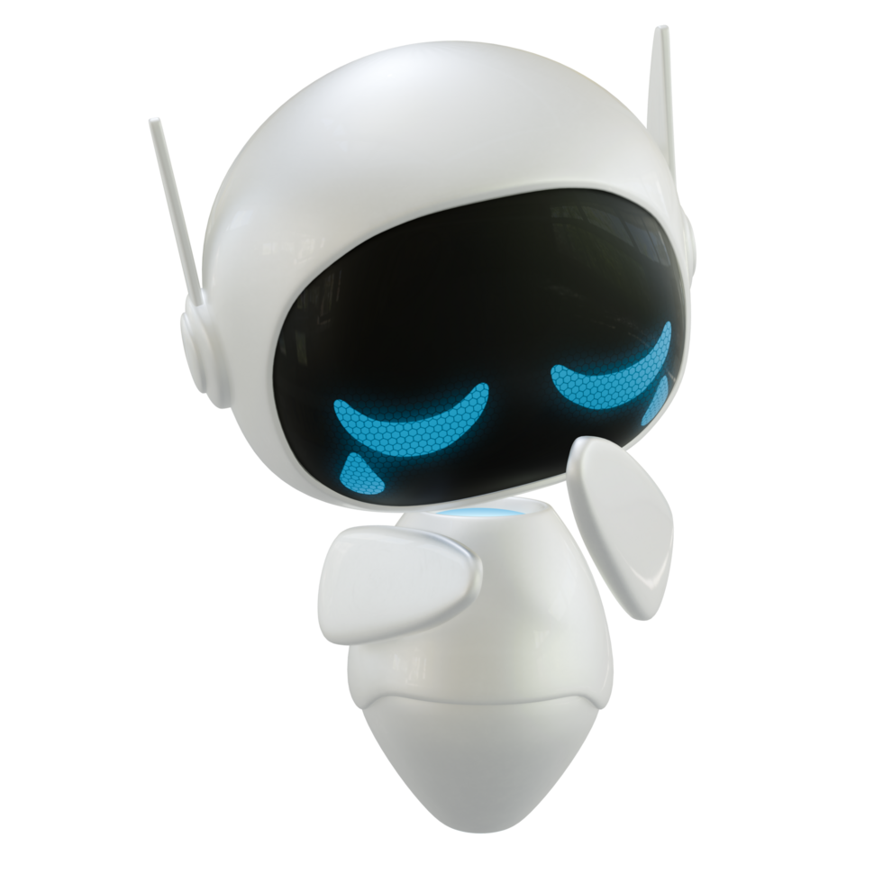
https://forbes.com.br/forbes-tech/2025/07/40-dos-projetos-com-agentes-de-ia-serao-cancelados-ate-2027-segundo-gartner/

Slide 5


Slide 6

E QUAIS AS 5 SMART SKILLS MINIMIZAM ESSES PROBLEMAS?

Slide 7
Quais os 3 pilares das Smart Skills?
Em média, somos 50% da genética e 50% do ambiente
Hard Skills e Soft Skills não são suficientes na carreira
Smart Skill adaptável é o terceiro elemento
Fonte: MUNIZ, Antonio. Smart Skills: Rio de Janeiro: Editora Brasport, 2024

Slide 8

SMART SKILL 1
Curiosidade tecnológica

Slide 9

Microsoft apresentou o MAI-DxO, IA que acerta 85% dos diagnósticos e supera médicos em complexidade,
velocidade e precisão.
IA acerta diagnóstico 4x mais que médico: o que mudará no futuro? - 06/07/2025

Slide 10

SMART SKILL 2
Criatividade para o cliente certo

Slide 11


Valor: 107 Bilhões dólares
Fundação: 1968
Valor: 4.4 Trilhões dólares
Fundação: 1993

Slide 12



Slide 13
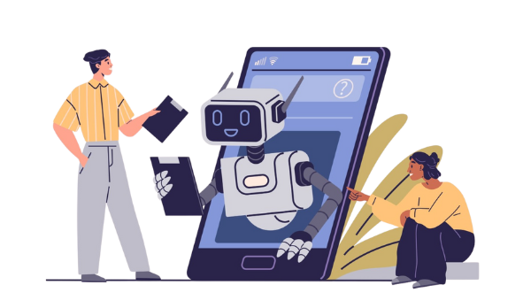
SMART SKILL 3
Liderança e Networking

Slide 14
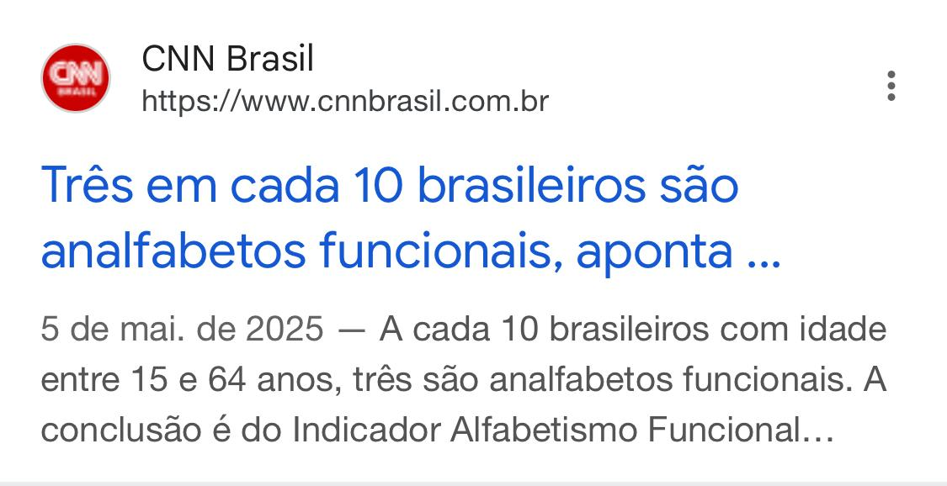

Slide 15

SMART SKILL 4
Comunicação e pensamento crítico

Slide 16

COLABORADORES PERDEM
7,5 HORAS POR SEMANA
COM FALHAS DE COMUNICAÇÃO
(GRAMMARLY + THE HARRIS POLL, BASEADO EM DADOS DE 2021)

Slide 17
SMART SKILL 5
Antifragilidade contínua

Slide 18
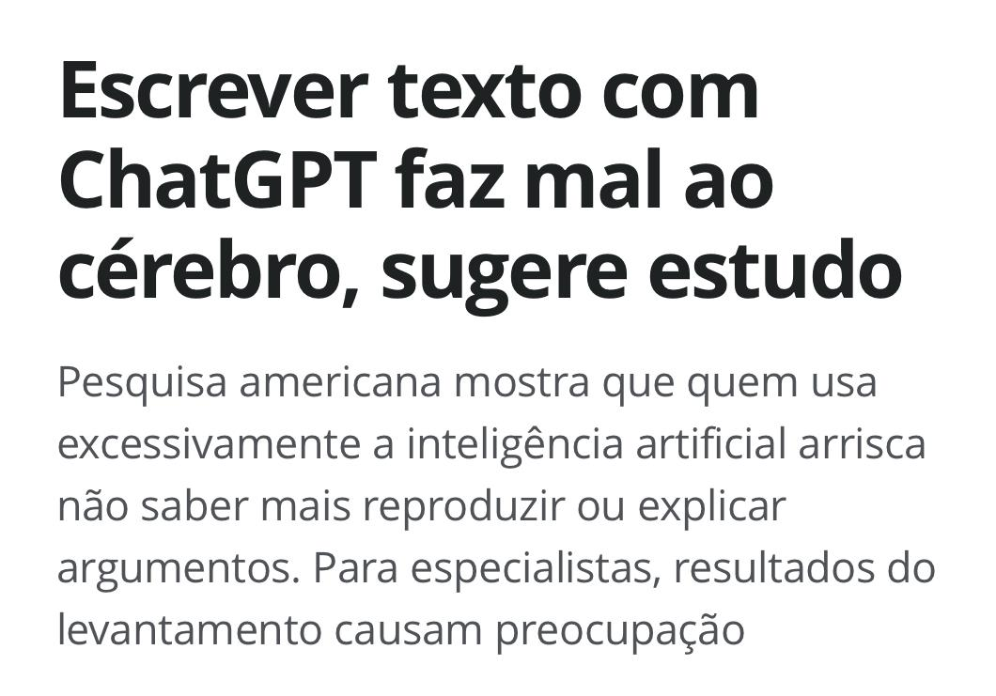

Slide 19
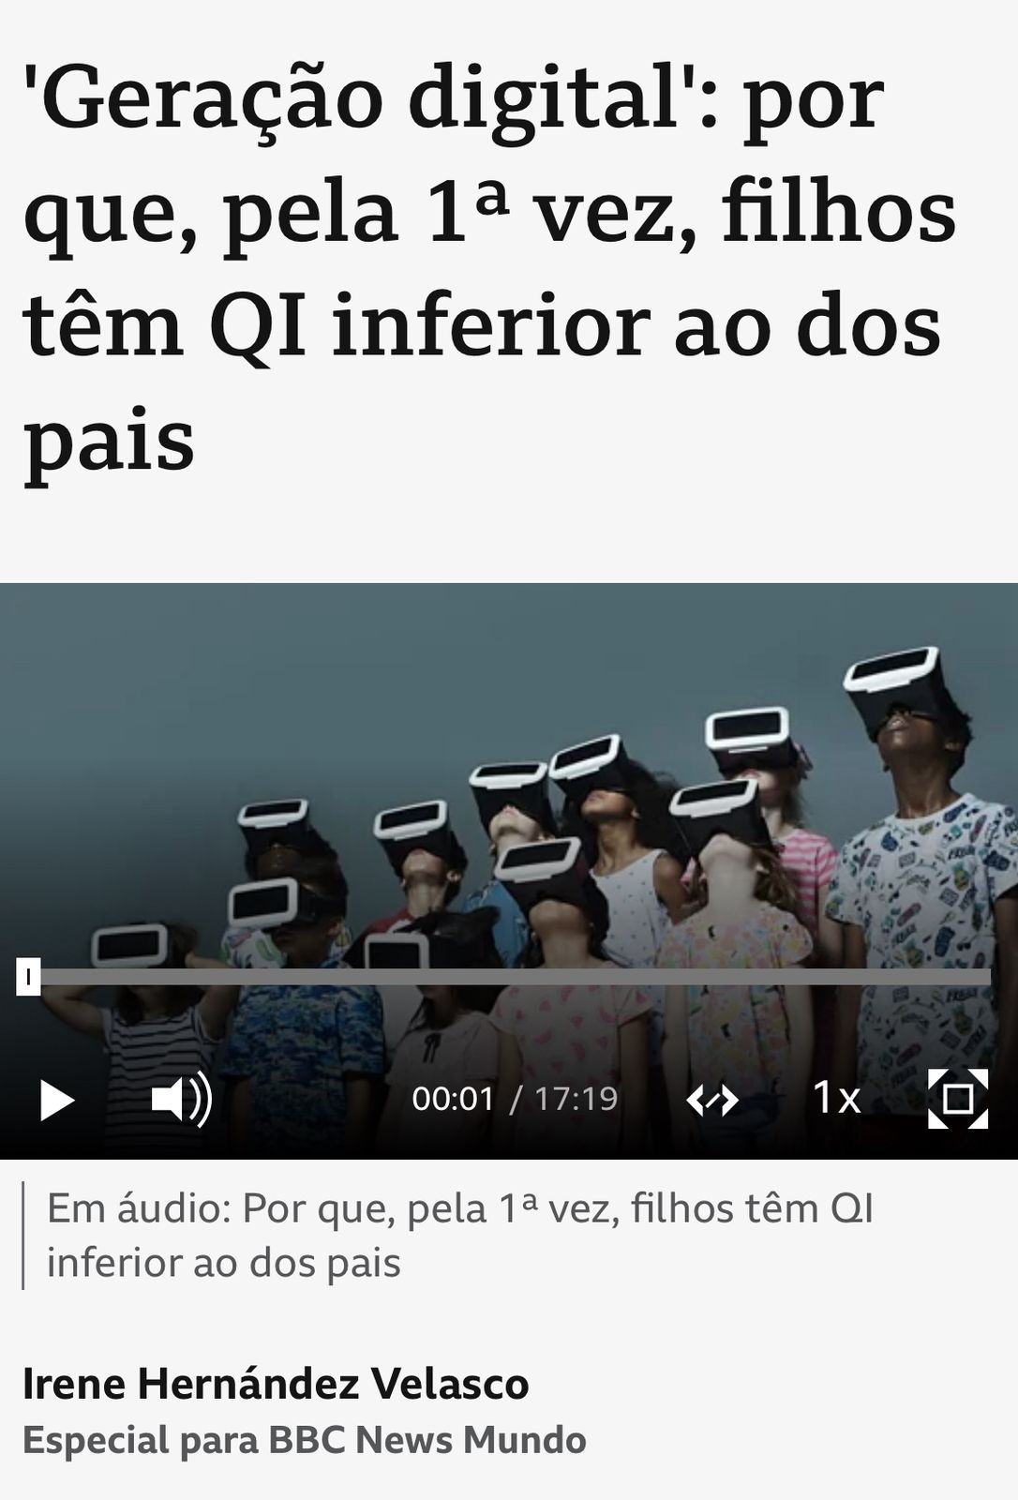

Slide 20
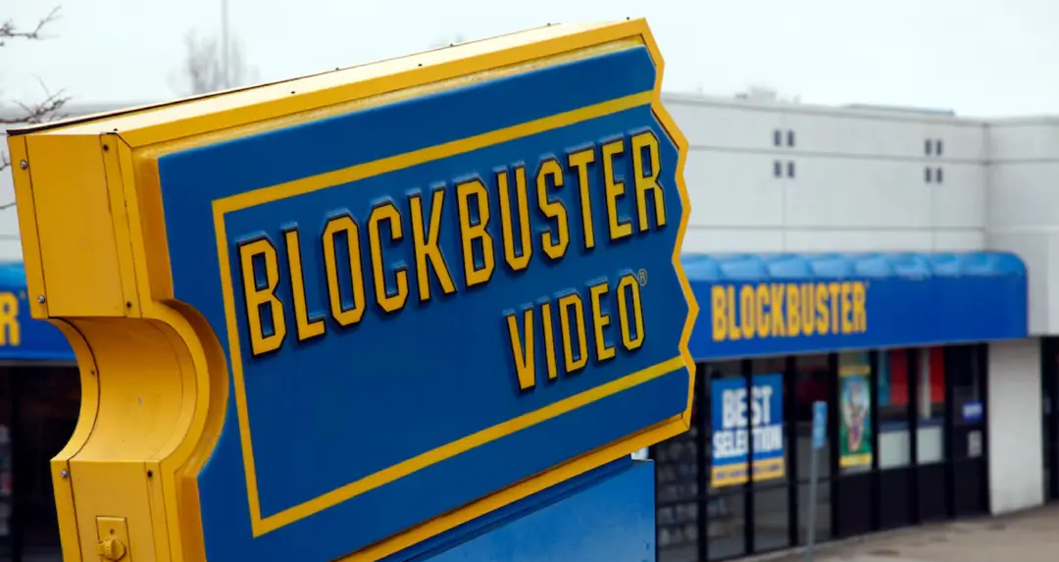

Viacom (Paramount) comprou em 1997 por U$ 8.4 Bilhões
Em 2000, recusou a compra da Netflix por U$ 50 milhões
Valor: U$ 570 Bilhões
Em 2019, a Disney acabou com a parceria

Slide 21
Quais os 3 passos para aplicar as 5 Smart Skills e acelerar os resultado$ na sua empresa e carreira?
Definir valor com envolvidos
Você, equipe, lideranças, clientes internos, mercado, acionistas, usuário
Ouvir clientes sem julgar
Cuidado para não defender ideias que parecem apaixonantes
Adaptabilidade com mudanças
Alerta total para novas estratégias, concorrência, perda de interesse dos clientes

Slide 22
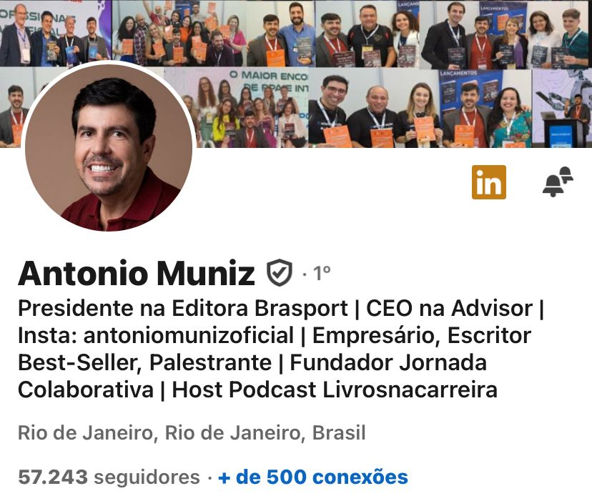
Bora manter contato?

